Slide 1


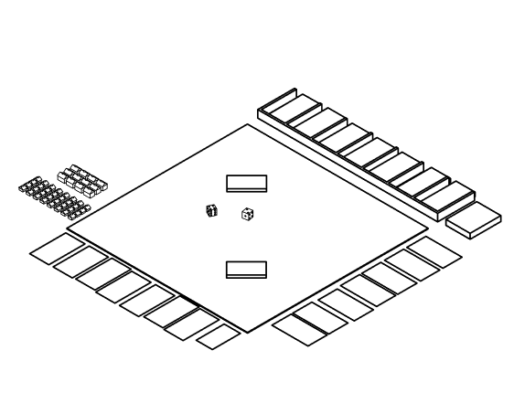
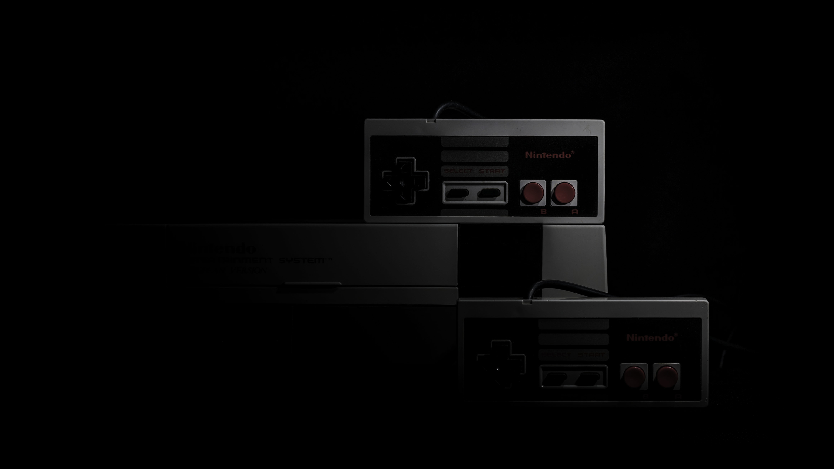
Demo
第六組
洪郁修
王思正

Slide 2
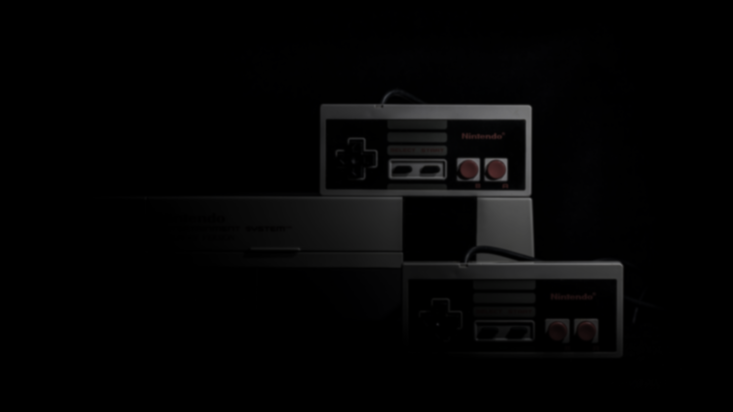
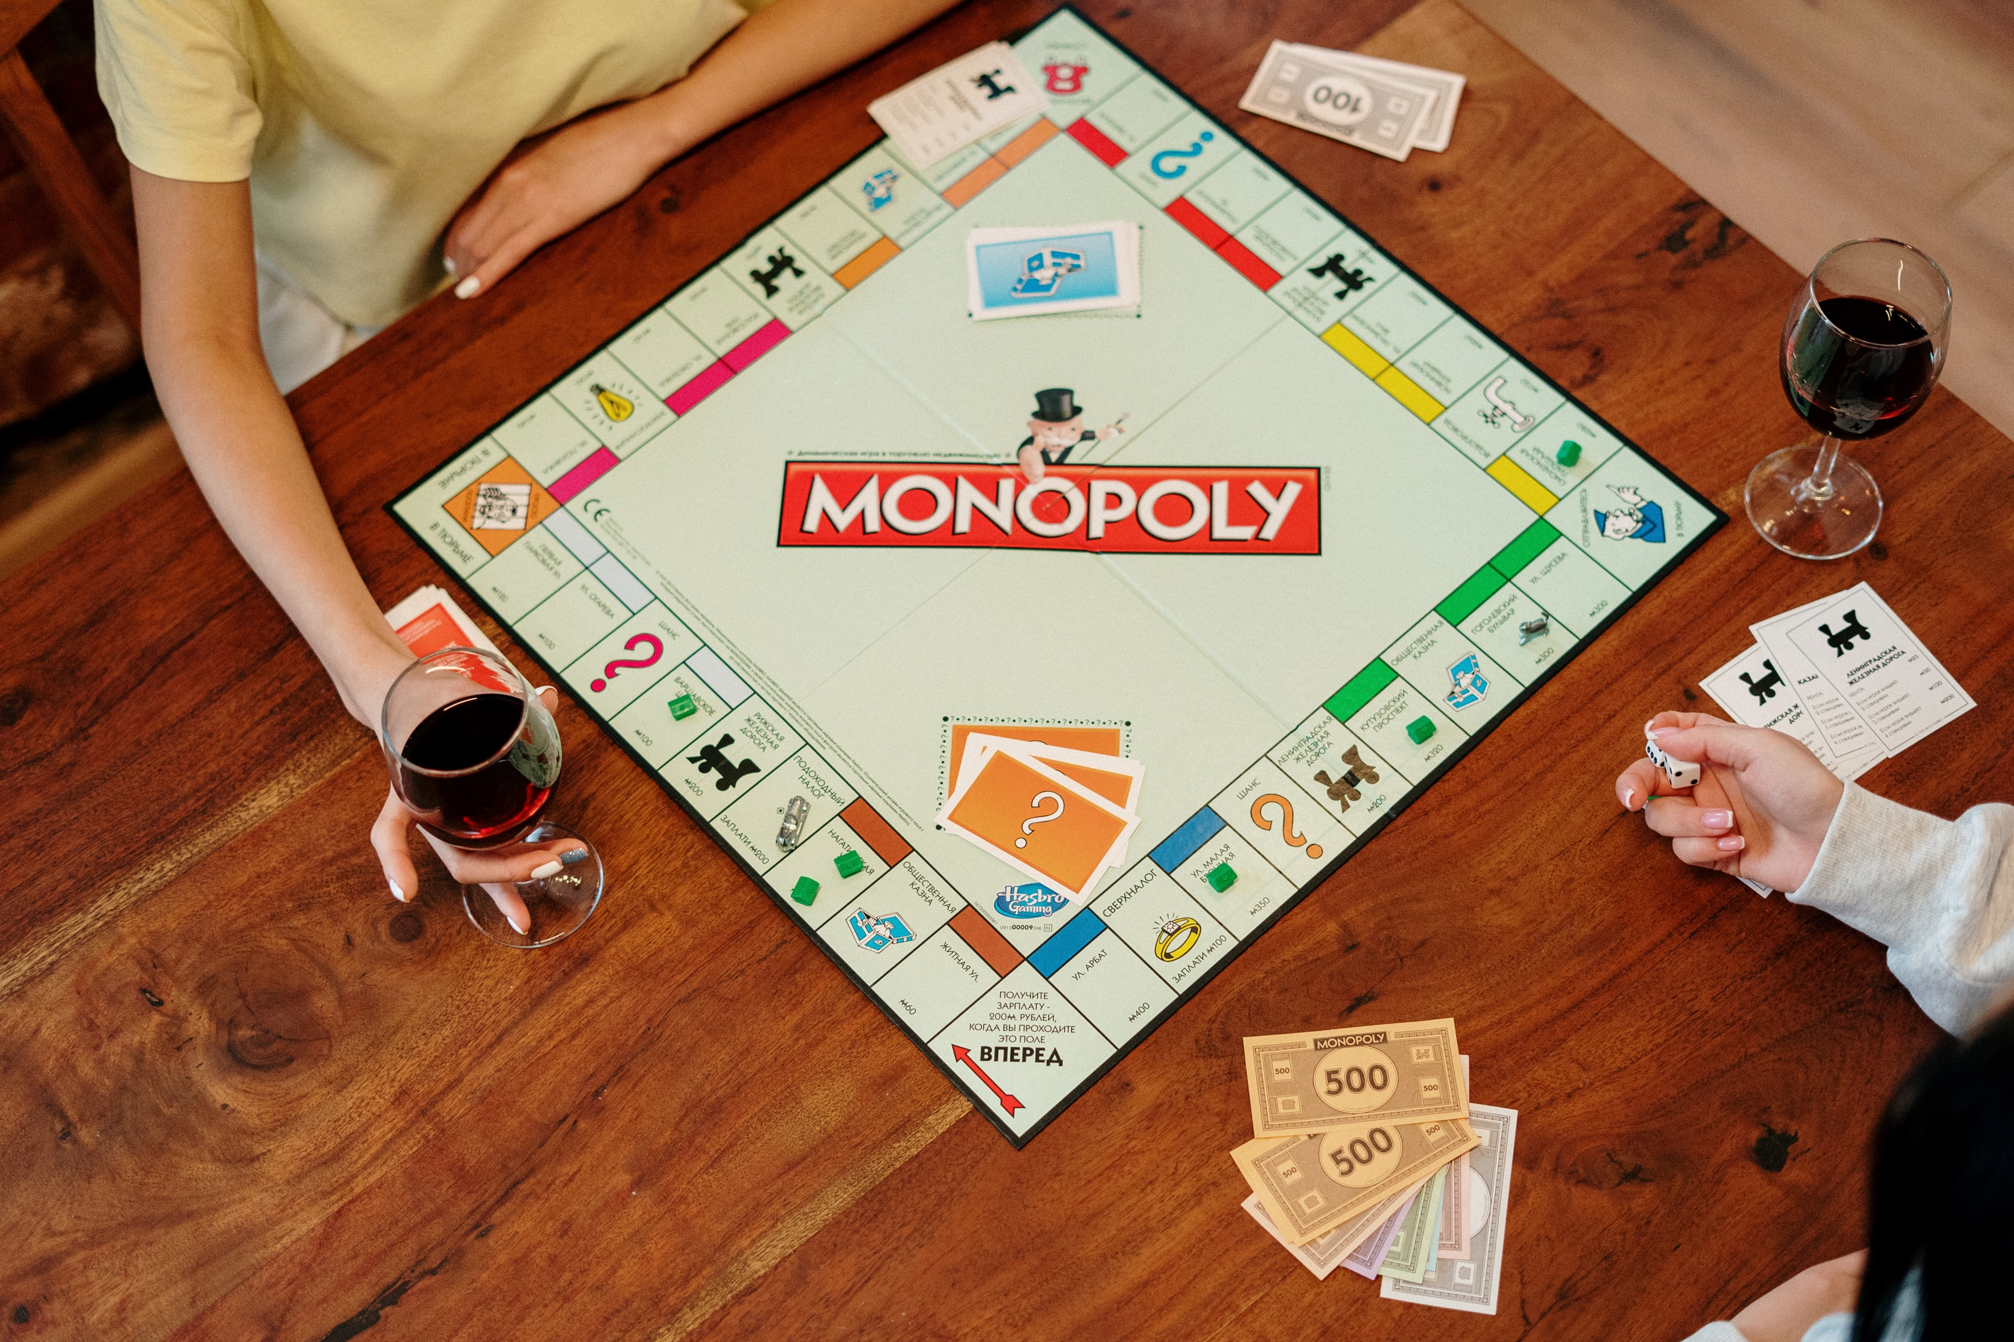
設計概念
Demo
1.準備階段
2.擲骰階段
3.移動階段
4.事件階段

Slide 3

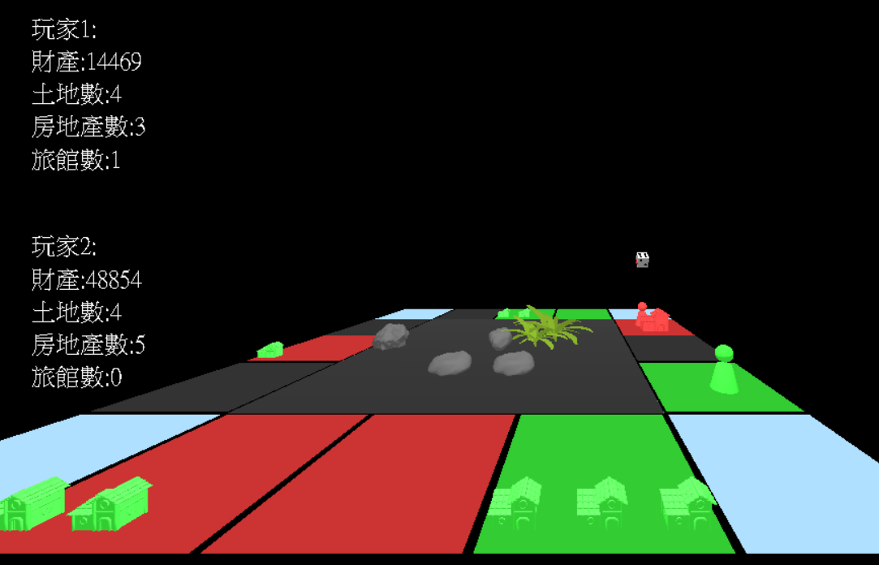
設計概念
1.準備階段
2.擲骰階段
3.移動階段
4.事件階段

Slide 4
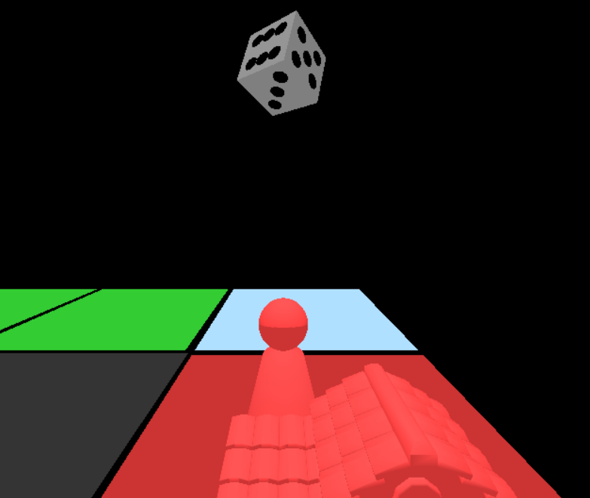
設計概念
1.準備階段
- 玩家在此階段可以查看整個遊戲的狀態
2.擲骰階段
3.移動階段
4.事件階段

Slide 5
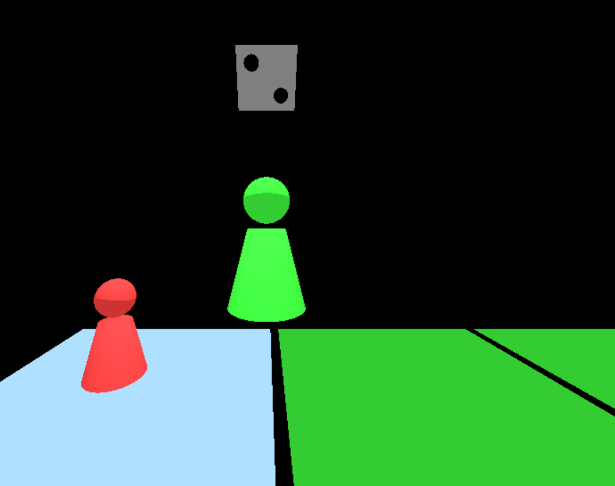
設計概念
1.準備階段
2.擲骰階段
- 此階段可以看到擲骰子的過程，決定下一步的走向
3.移動階段
4.事件階段

Slide 6
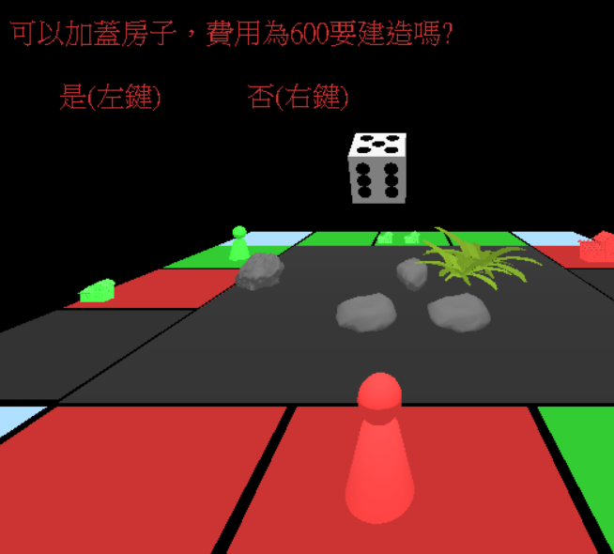
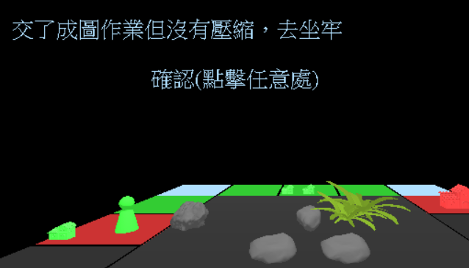
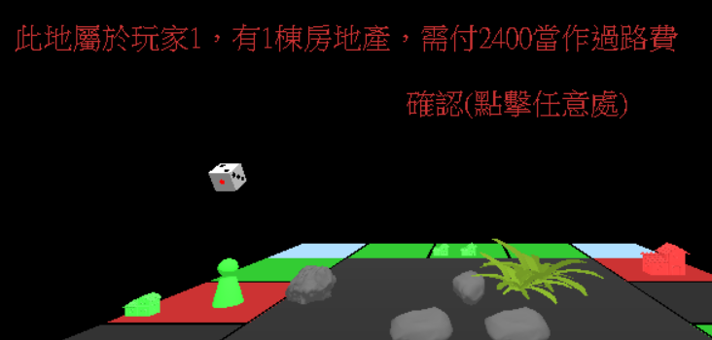
設計概念
1.準備階段
2.擲骰階段
3.移動階段
- 玩家可以看著自己邊跳邊移動到目的地
4.事件階段

Slide 7
設計概念
1.準備階段
2.擲骰階段
3.移動階段
4.事件階段
- 買地走向自己的大富翁之路，或是遇到各種突發事件

Slide 8
遊戲控制
1.準備階段
W、S、A、D移動視角
滑鼠左選擇鍵開啟/關閉顯示遊戲資訊
空白鍵開始擲骰子
4.事件階段
3.移動階段
2.擲骰階段

Slide 9
遊戲控制
1.準備階段
W、S、A、D移動視角
滑鼠左選擇鍵開啟/關閉顯示遊戲資訊
空白鍵開始擲骰子
作弊方式:
+、- 控制金錢數量
滑鼠右鍵令敵對玩家增加休息回合

Slide 10
遊戲控制
2.擲骰階段
空白鍵擲出骰子

Slide 11
遊戲控制
2.擲骰階段
空白鍵擲出骰子
作弊方式:
數字鍵0~9直接決定移動步數

Slide 12
遊戲控制
4.事件階段
滑鼠左鍵選擇[是]
滑鼠左鍵選擇[否]

Slide 13
遊戲控制
4.事件階段
滑鼠左鍵選擇[是]
滑鼠右鍵選擇[否]
作弊方式:
按J跳過事件觸發

Slide 14
機會
命運
與

Slide 15
Demo
機會
與
命運

Slide 16
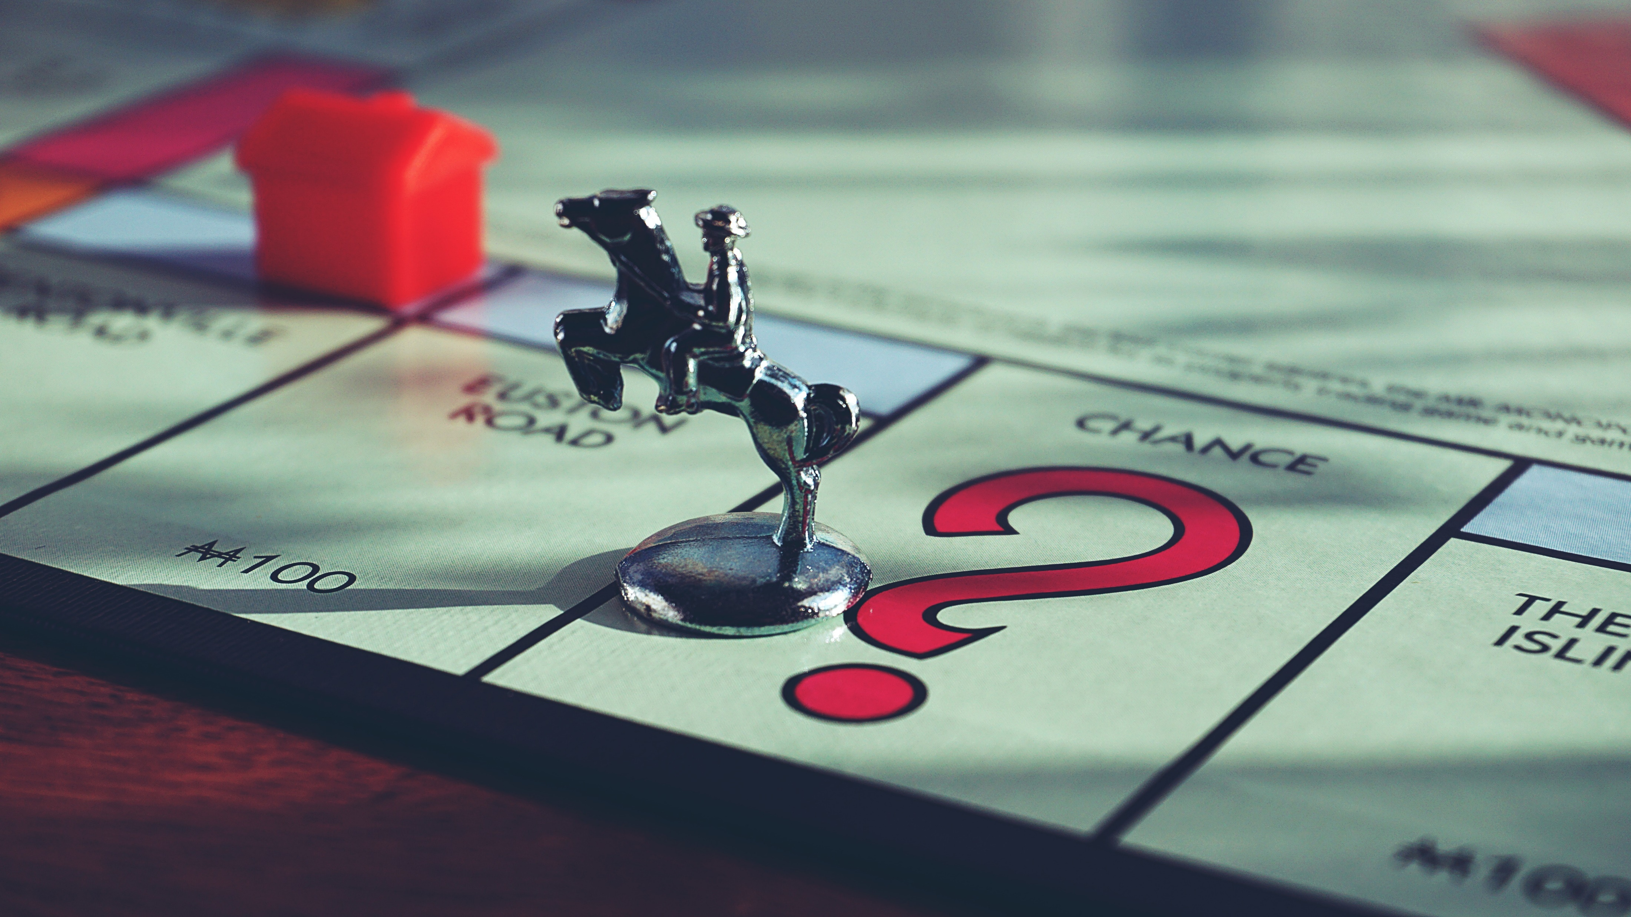
設計概念
Demo

Slide 17
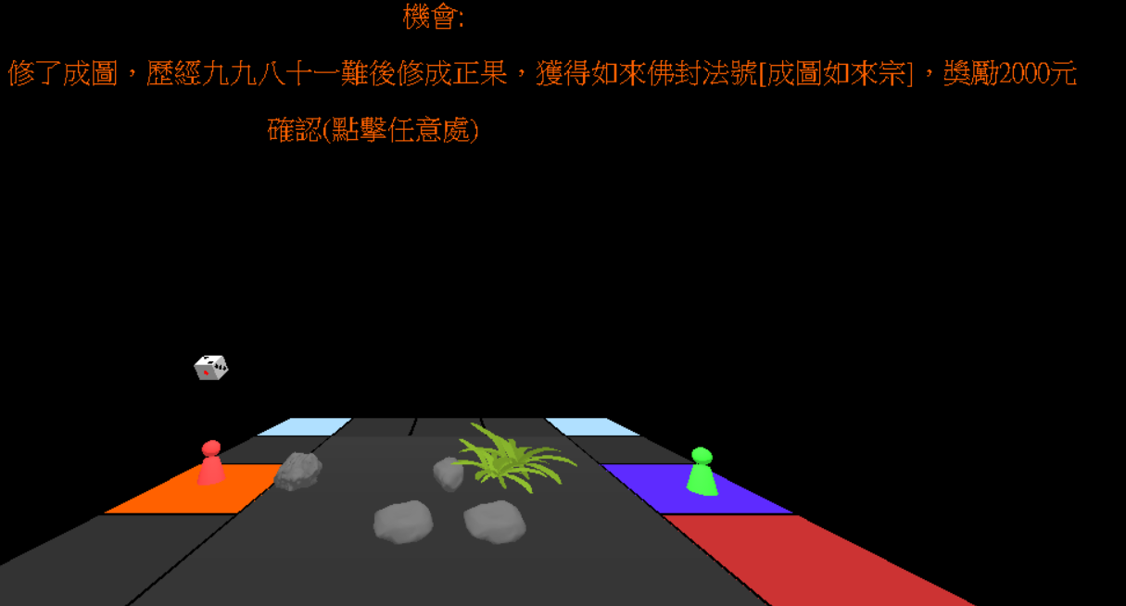
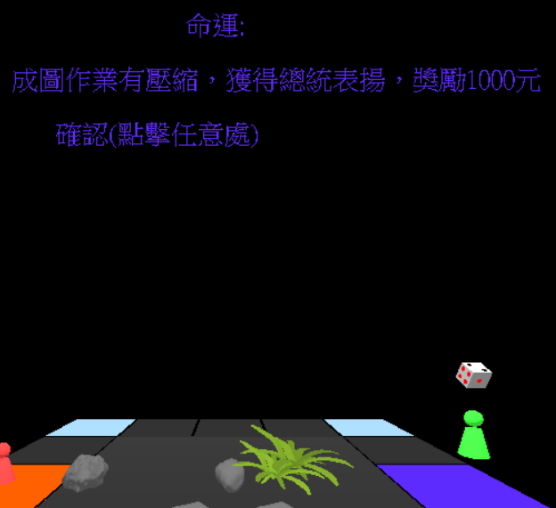
事件階段的延伸
設計概念
機會
命運

Slide 18
設計概念
機會
命運
事件階段的延伸

Slide 20
撲克牌比
大
One More Thing…
小

Slide 21

Demo
撲克牌比
大
小

Slide 22
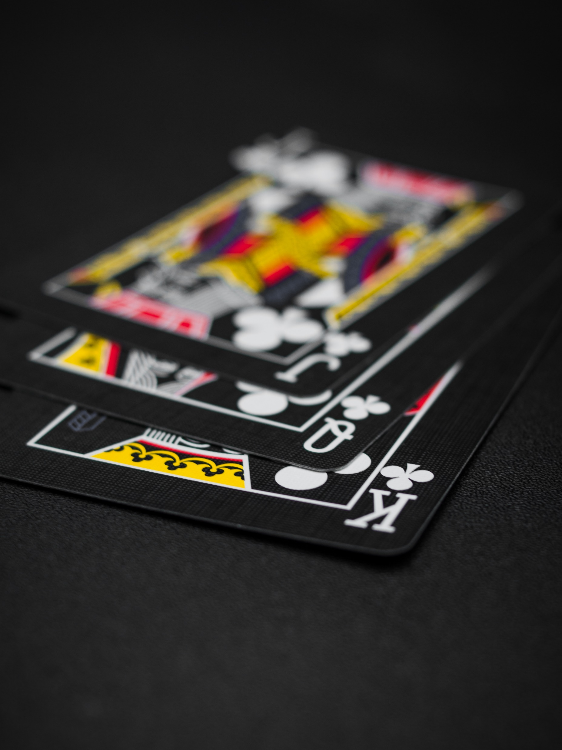
Demo
1.方案選擇
2.賭注設定
3.賠率調整
4.遊戲限制

Slide 23
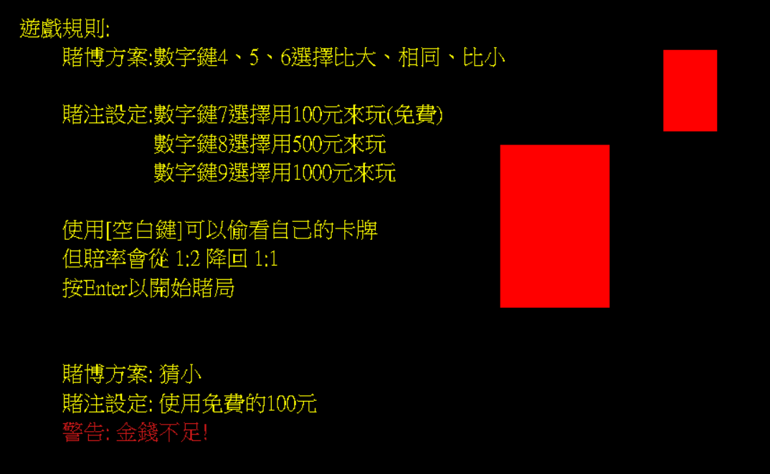
設計概念
1.方案選擇
2.賭注設定
3.賠率調整
4.遊戲限制

Slide 24
設計概念
1.方案選擇
- 玩家可以選擇要賭大、相等或賭小
2.賭注設定
3.賠率調整
4.遊戲限制

Slide 25
設計概念
1.方案選擇
2.賭注設定
-有閒錢可享受一賭為快的樂趣，沒錢尚能獲得一絲希望
3.賠率調整
4.遊戲限制

Slide 26
設計概念
1.方案選擇
2.賭注設定
3.賠率調整
- 富貴險中求，要賭上這一把呢?還是另尋出路?
4.遊戲限制

Slide 27
設計概念
1.方案選擇
2.賭注設定
3.賠率調整
4.遊戲限制
-錢不夠自然不能讓玩家悠然下莊

Slide 28
射飛鏢

Slide 29
Demo
射飛鏢

Slide 30

Demo
1.左右擺動
2.角度決定
3.力道調整
4.觀賞成果

Slide 31
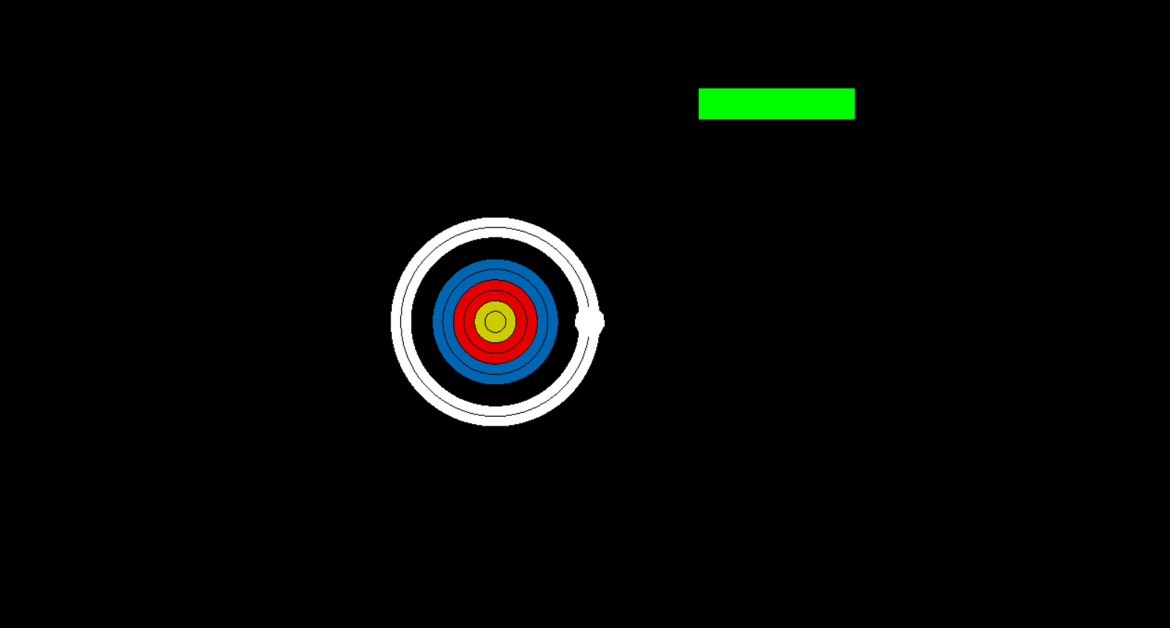
設計概念
1.左右擺動
2.角度決定
3.力道調整
4.觀賞成果

Slide 32
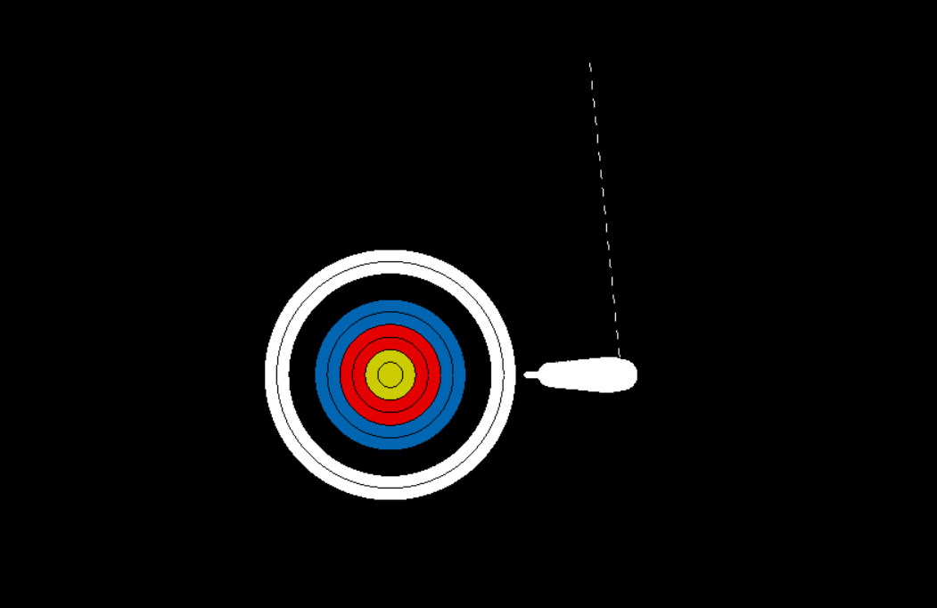
設計概念
1.左右擺動
-左右來回移動，來看看反應力是不是跟著年齡一起飛到虛空了
2.角度決定
3.力道調整
4.觀賞成果

Slide 33
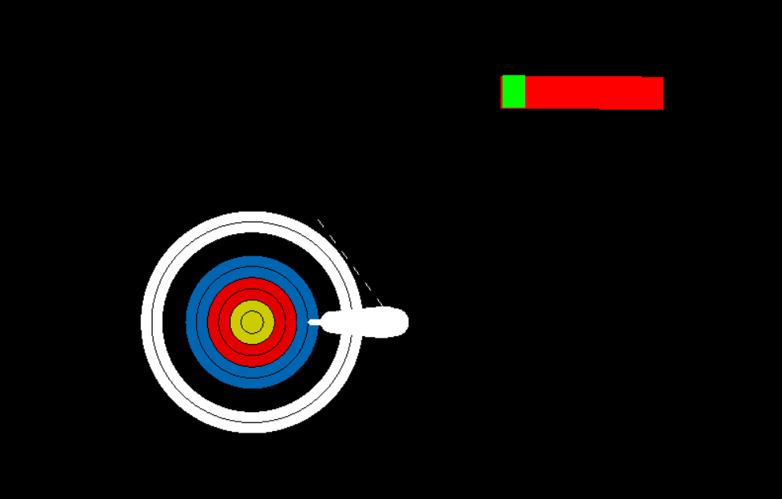
設計概念
1.左右擺動
2.角度決定
-角度的大小，是展現出玩家對於二次曲線的理解
3.力道調整
4.觀賞成果

Slide 34
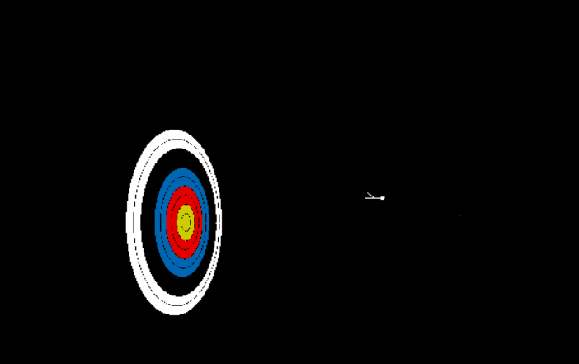
設計概念
1.左右擺動
2.角度決定
3.力道調整
-力道大小始終是決定射靶結果好壞的重要關鍵
4.觀賞成果

Slide 35
Thanks for Listening
設計概念
1.左右擺動
2.角度決定
3.力道調整
4.觀賞成果
-將自己的飛鏢擲出去，看它跌個狗吃屎或是飛向自由的太空

Slide 36

設計概念
1.左右擺動
Thanks for Listening
2.角度決定
3.力道調整
4.觀賞成果
https://reurl.cc/Npj97q

